Slide 1
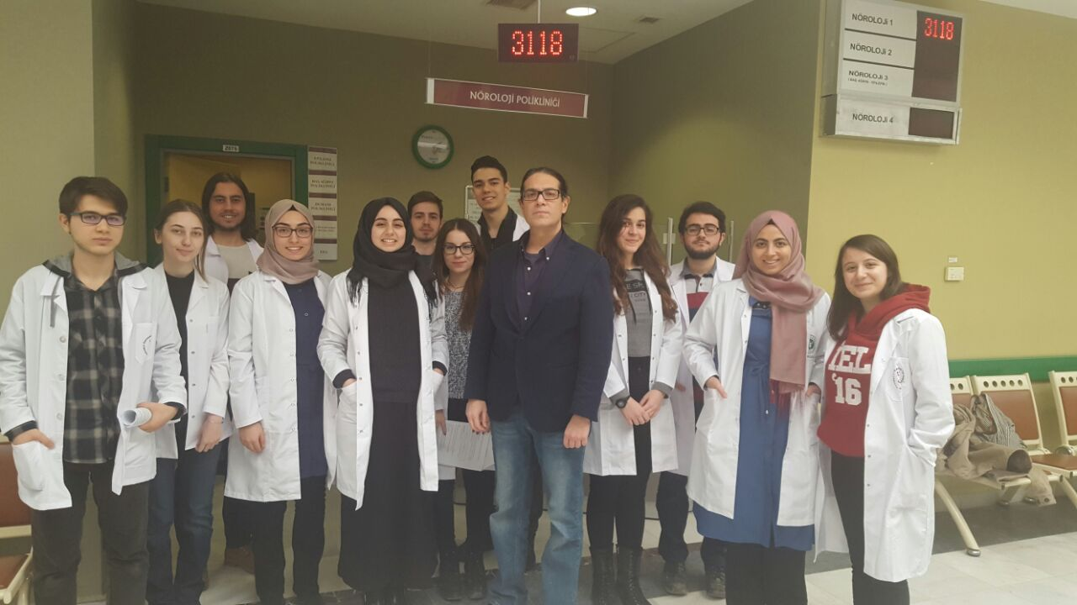


TODUP C3
BAŞ AĞRISI BİLİNÇLİLİK PROJESİ

Slide 2
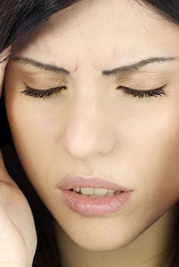
Baş ağrısı nedir?
Baş ağrısı, başta ve bazen de boyun veya sırtın üst kısmında gerçekleşen ağrılara verilen ortak isimdir. Yaygın ağrı şikayetlerinden biridir ve hemen hemen tüm insanlar baş ağrısından muzdarip olurlar.

Slide 3
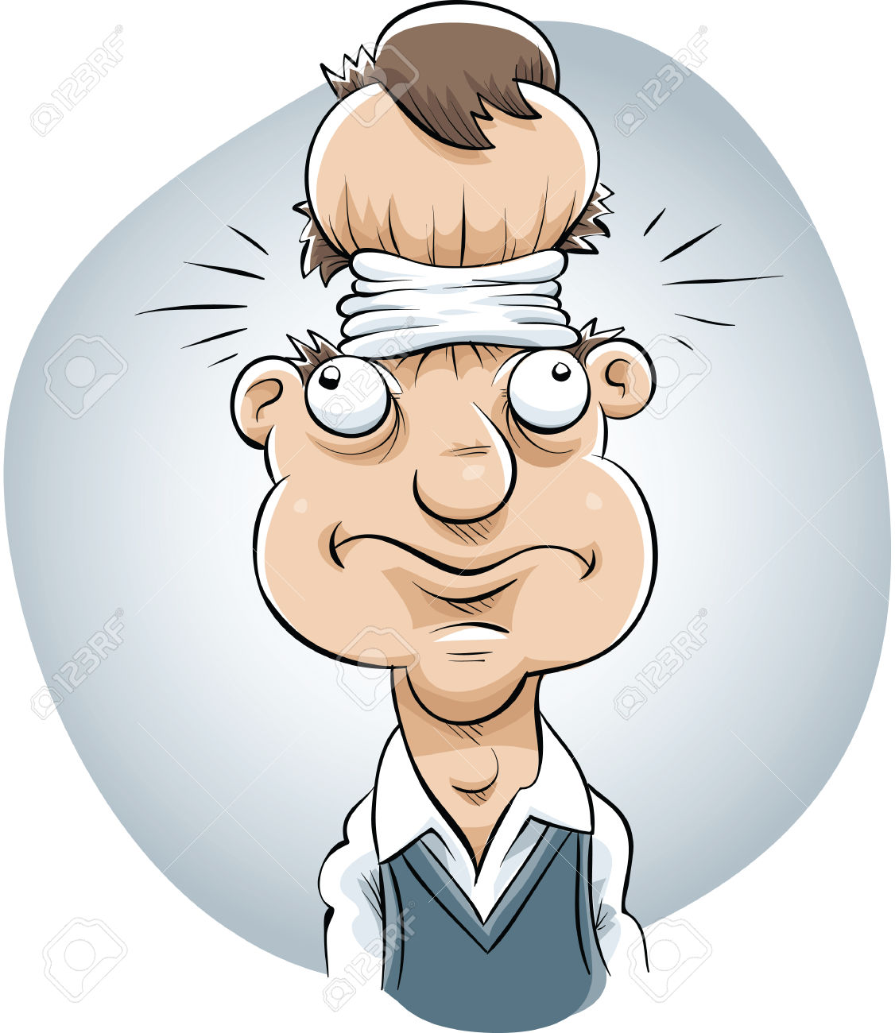
Şikayetin bu kadar fazla olmasına rağmen kişilerin çoğu etkili tedavi yöntemine ulaşamamaktadır.
Dünya Sağlık Örgütünün 2015 yılı verilerine göre ABD’de ve İngiltere’de 12 aylık süre içerisinde migren tanısı konan hastaların yalnızca yarısının baş ağrısına bağımlı nedenlerle doktora göründüğü ve 2/3’ünün hastalığına doğru tanı konulduğu tespit edilmiştir.

Slide 4
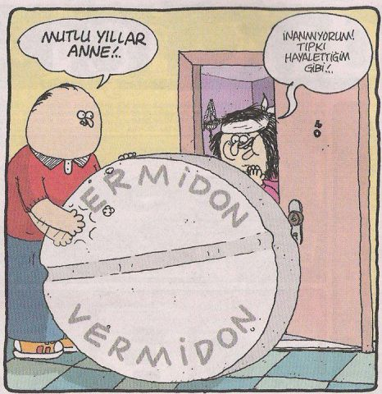

Slide 5
PROJENİN AMACI
Amacımız; üniversite öğrencilerinde baş ağrısı görülme sıklığını, öğrencilerin doktora gidip gitmediklerini, kullandıkları ilaçları ve diğer tedavi yöntemlerini gözlemlemektir.

Slide 6
METERYAL VE YÖNTEMLER
Anket, internet ortamında öğrencilere anket linki atılarak yapılmıştır. Anket sonuçları Excel ve SPSS Statıistics programlarında incelenmiş olup projeye ait grafikler bu programlarla hazırlanmıştır.
Oluşturulan grafik ve çapraz tablolar için KiKare Uygunluk Testi yapılmıştır.

Slide 7
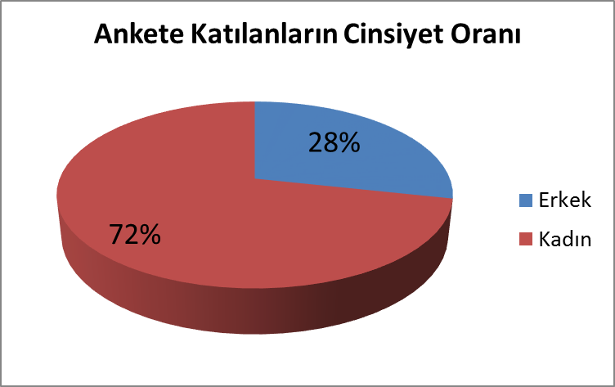
DEĞERLENDİRMELER
Ankete yaş aralığı 17-24 olan toplam 345 öğrenci katıldı.

Slide 8
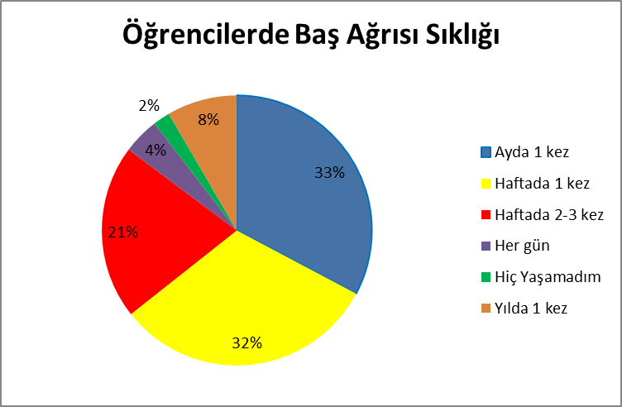
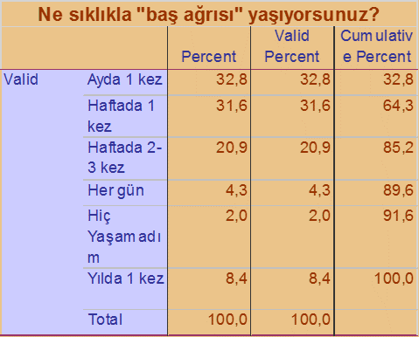
Öğrencilerde baş ağrısı sıklığı
KİKARE UYGUNLUK TESTİ SONUCU

Slide 9
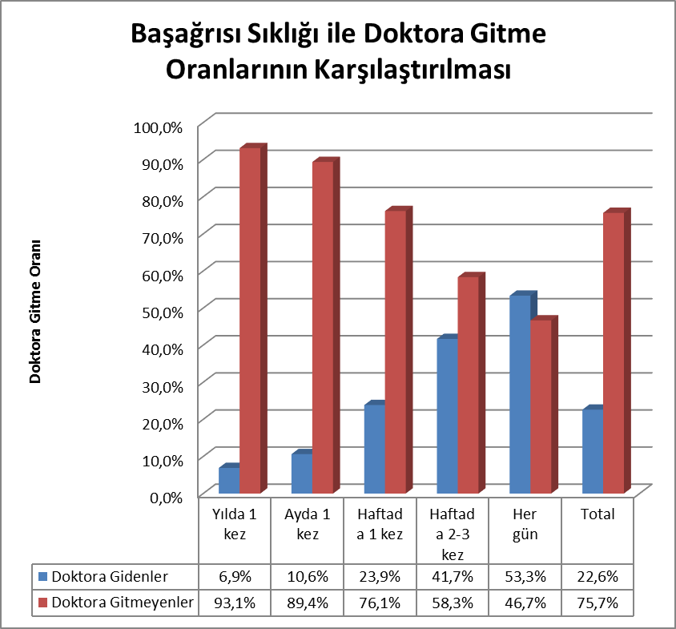
BAŞAĞRISI SIKLIĞI – DOKTORA GİTME ORANLARI
KİKARE UYGUNLUK TESTİ SONUCU

Slide 10
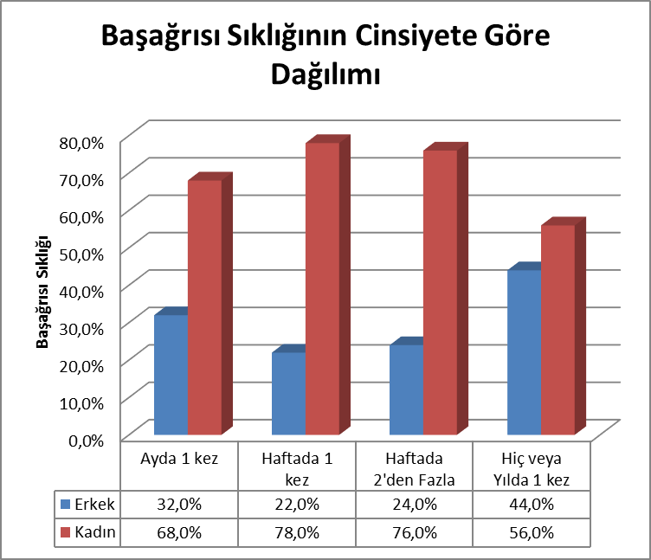
BAŞ AĞRISI SIKLIĞI - CİNSİYET
KİKARE UYGUNLUK TESTİ SONUCU

Slide 11
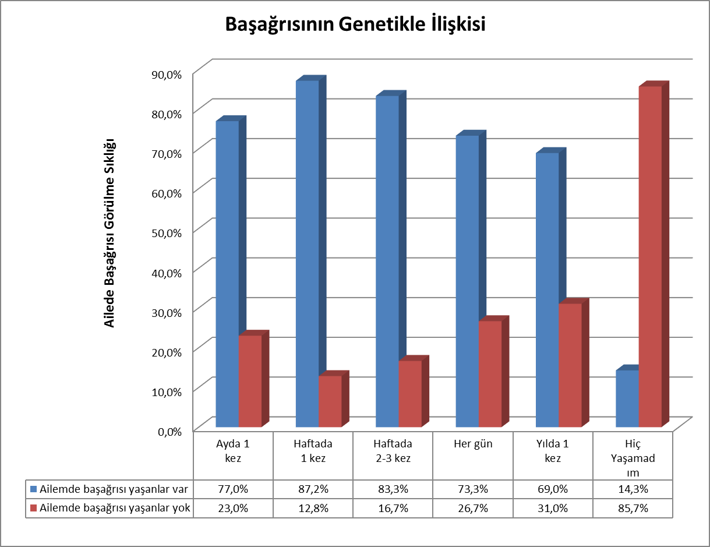
BAŞAĞRISININ GENETİKLE İLİŞKİSİ
KİKARE UYGUNLUK TESTİ SONUCU

Slide 12
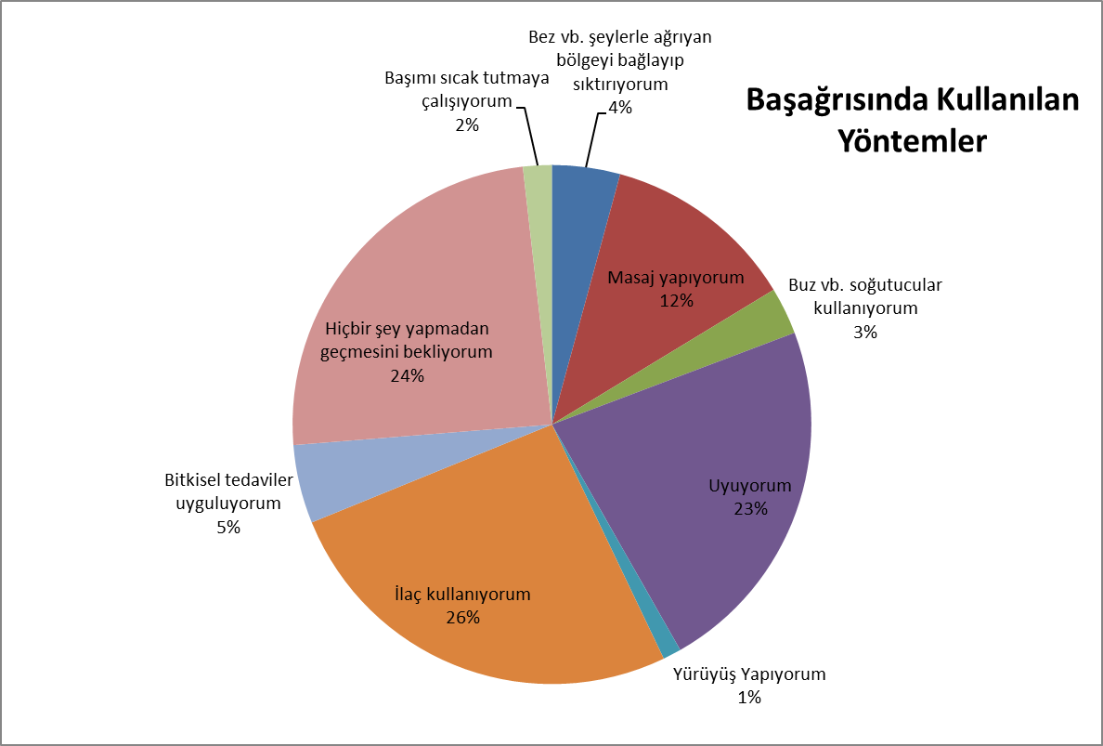
BAŞAĞRISINDA KULLANILAN YÖNTEMLER

Slide 13
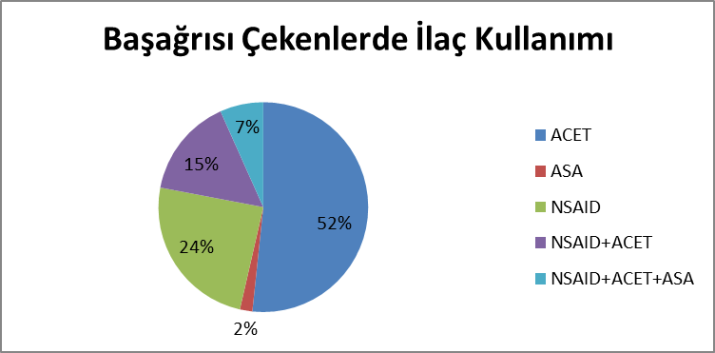
BAŞAĞRISI ÇEKENLERDE İLAÇ KULLANIMI
KİKARE UYGUNLUK TESTİ SONUCU

Slide 14
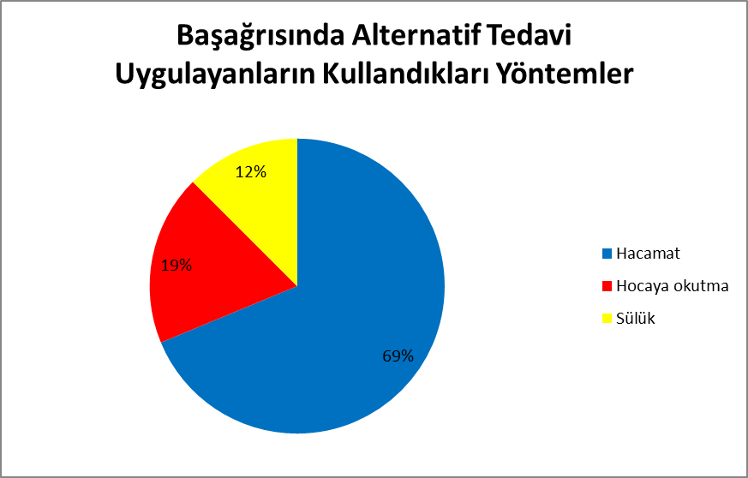
BAŞAĞRISINDA ALTERNATIF
KİKARE UYGUNLUK TESTİ SONUCU

Slide 15
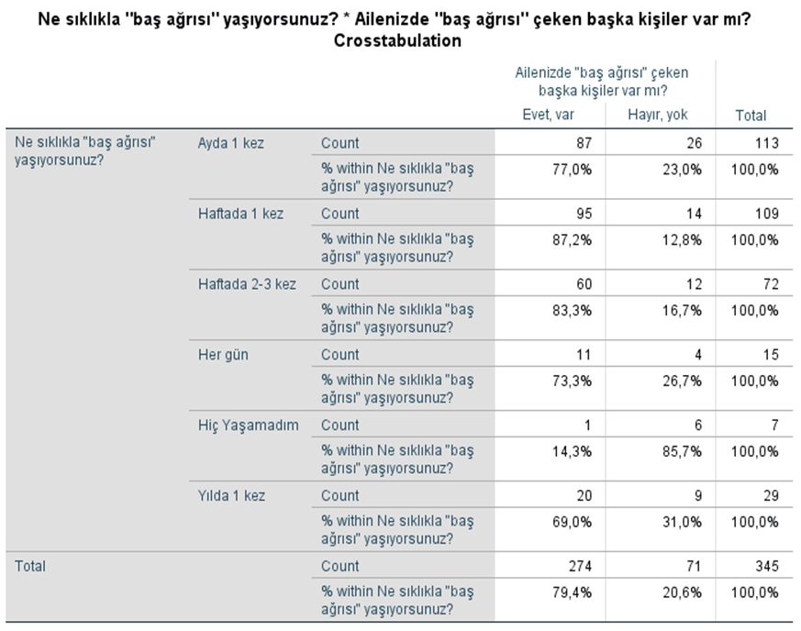
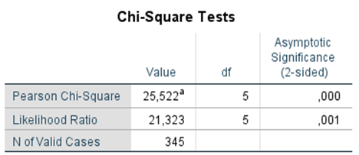
BAŞAĞRISI SIKLIĞI –AİLEDE BAŞAĞRISI ÇEKME DURUMU
KİKARE UYGUNLUK TESTİ SONUCU

Slide 16
ÖNERİLER
Ülkemizde ve dünya genelinde çok sık görülen, oluşumunda birçok faktör bulunan baş ağrısı; aynı zamanda beyin kanaması, beyin tümörü gibi ciddi problemlerin semptomu olabildiğinden; baş ağrısının sebebi bilinmediğinde ve sık yaşandığında bir nöroloji hekimine danışılması önerilir.
Ayrıca, öğrenciler için akademik düzeyde profesyonel bilinçlendirme çalışması yapılmalıdır.

Slide 17
kaynakça
tr.wikipedia.org
saglıkloji.com
tr.123rf.com
vekarıkatur.blogspot.com.tr

Slide 18
DİNLEDİĞİNİZ İÇİN TEŞEKKÜRLER..

